Slide 1
行政人員座談會 綜計組案例分享暨宣導事項
綜計組
107年6月26日

Slide 2
一、落實人力工時管理
請各單位確實落實人力工時填寫，以避免外部委託補助計畫查核作業發現部分單位人力工時管理有以下疏漏事宜，影響本所計畫執行績效:
於人力工時規劃之人力資訊與委託/補助計畫書不一致，以致可能發生如經費追溯繳回情事。
年度執行期間新增計畫在人力工時系統未確實配置人力，以致發生有計畫與經費，卻無人力現象；或有配置人力，卻無落實人力管理填報。之後面對計畫查核，必須在程序外補救疏漏之不正常現象。
部分同仁填報工時內容，未能反應實際工作情形。

Slide 3
一、落實人力工時管理(續)
請確實落實各計畫規劃人力與實際執行人力填報作業
各單位於年終階段重新檢視修訂各計畫規劃與實際人力
為更精確統計各計畫人力現況，請各單位應留意當年度 離退人員之規劃人力調整:
離退人員
申請離退核准
人事室
輸入離退日期至人力資源系統
各單位
通知修正規劃人力

Slide 4
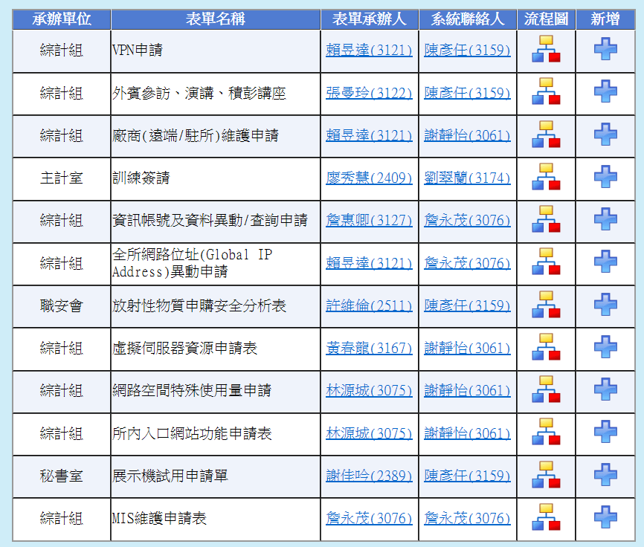
二、表單流程管理

Slide 5



二、表單流程管理(續)
MIS維護申請(107年3月28日上線) 配合資訊安全管理(ISMS)，詳實紀錄系統修改內容任何MIS修改建議，請先與業務承辦單位討論需求 該業務承辦單位與本組資訊科討論規則明確後，再透過表單流程提出申請。
訓練簽請(107年6月1日上線) 簡化所外訓練計畫簽請作業，提升行政作業效能
支用經費(預計107年7月份上線) 簡化支用經費申請作業，提升行政作業效能

Slide 6
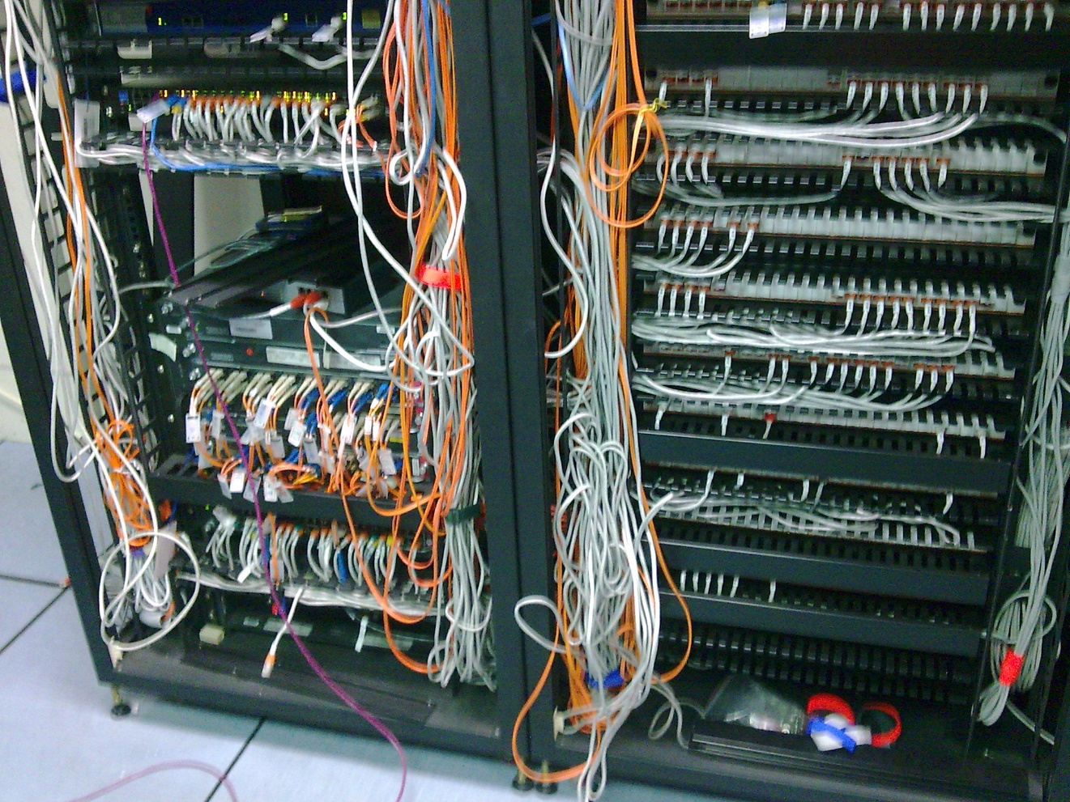
三、各館網路機房線路請勿自行拔插
各館新增設備，如果需要接所內網路，請先來電#3199告知
自行拔插會影響其它設備連網，切勿讓廠商自己操作

Slide 7
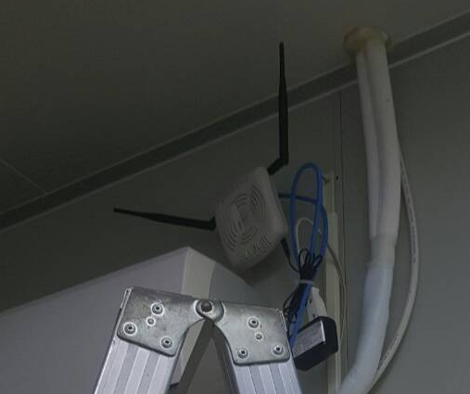
四、無線網路AP天線請勿自己調整
天線的位置，已由資訊人員調整好最佳位置，請勿自行調整，否則會影響無線網路的訊號
如果無線網路訊號不佳，請先聯絡#3041承辦人黃亮勳先生

Slide 8
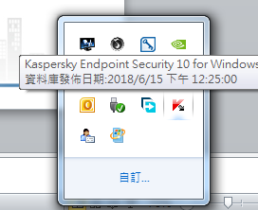
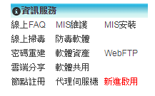
五、安裝防毒軟體
確認電腦桌面右下角是否有防毒軟體圖示
若沒有防毒軟體圖示，可點選首頁右下角{資訊服務}區塊中[防毒軟體]連結來進行安裝。
安裝上若有問題，可來電#3199洽詢。

Slide 9
六、參獎、參展申請宣導事項
為配合未來參獎、參展訊息統一管理，現階段如有非屬綜計組年度預定安排之參獎、參展計畫者，無論事前或事後之相關訊息(含得獎成果)均請務必加會綜計組。

Slide 10
謝謝聆聽 !
10

